Slide 1
노인인권 증진과 시민단체의 역할
한 정 란
(한국노년학회 회장 & 한서대 교수)

Slide 2
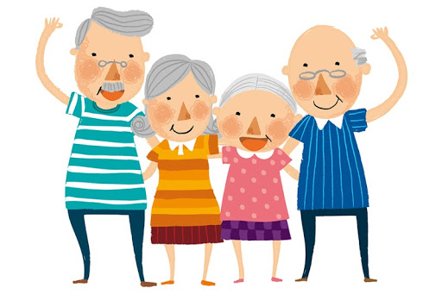
고령사회의 명(明)

Slide 3
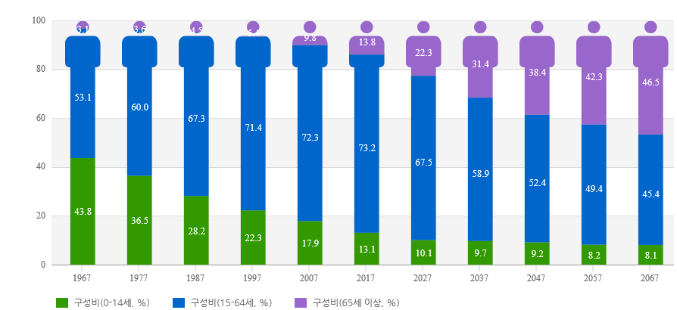
1. 소수자에서 다수집단으로
출처: 국가통계포털

Slide 4
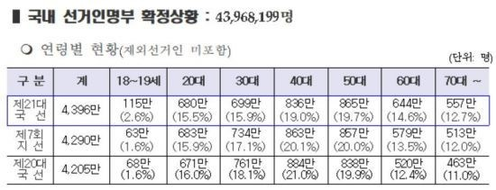
노인인구의 정치적, 사회적 힘 증가
출처: 중앙선거관리위원회

Slide 5
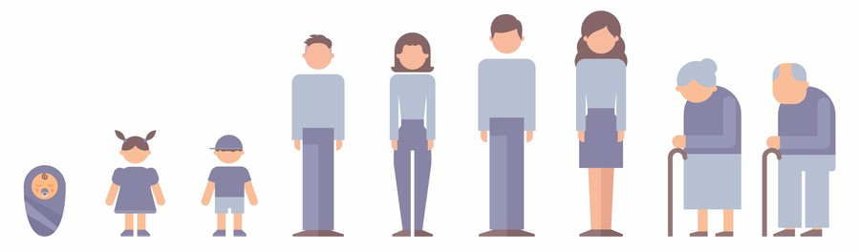
2. 수명 연장과 장수사회 도래

Slide 6
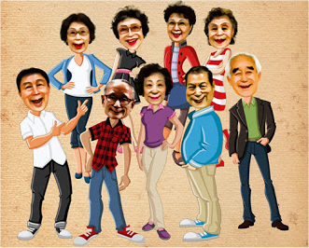
제2, 제3의 인생

Slide 7
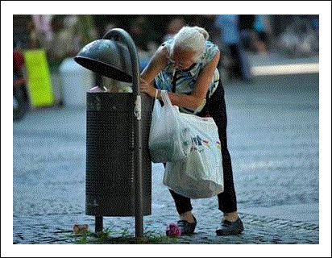
고령사회의 암(暗)

Slide 8
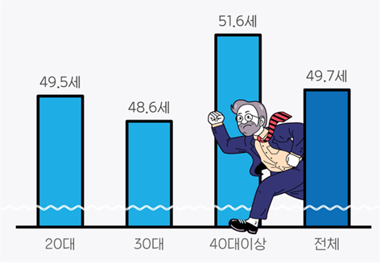
1. 긴 수명 그러나 너무 빠른 정년
출처: 잡코리아, 알바몬

Slide 9
준비 안된 노후
출처: 한국행정연구원(2019). 사회통합실태조사.

Slide 10
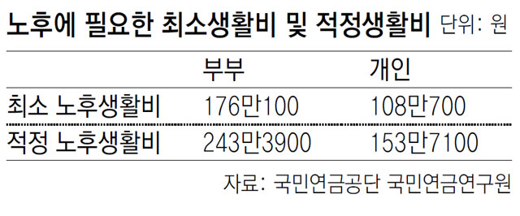
2. 길어진 노후와 노후비용 증가

Slide 11
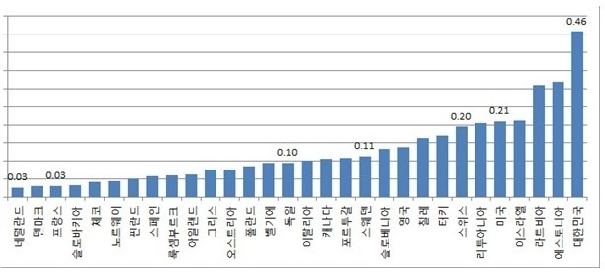
빈곤한 노후
출처: OECD

Slide 12
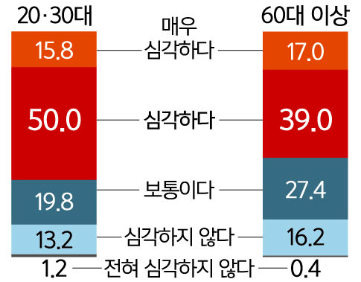
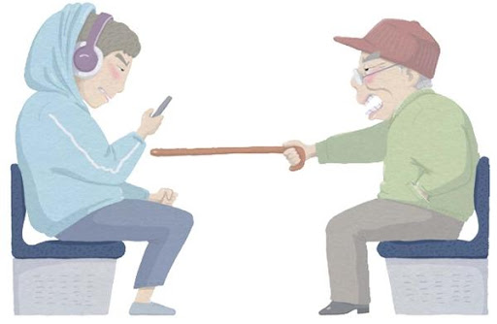
3. 세대 간 격차, 갈등 심화
출처: 세계일보(2019). 오픈서베이

Slide 13
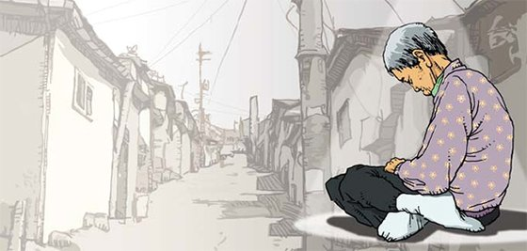
노인 학대, 노인혐오
출처: 중앙노인보호전문기관

Slide 14
노인 인권과 시민단체의 역할

Slide 15
노인인권의 시각 변화
보호의 대상
권리의 주체
돌봄의 대상
참여 당사자
노인 개인
세대와 연대
시민단체

Slide 16
현재 노인 시민단체들의 한계
- 대표성 : 회원 간 소통과 협력 부족
- 독립성 : 정부의 예산 지원에 의존
- 전문성 : 전문 경영 부족 및 제한적인 지도부 중심 운영
- 다양성 : 사회변화에 따른 수용과 변화 부족
목소리(Voice)의 부재

Slide 17
노인인권을 위한 시민단체의 조건
- ‘중앙집권적이고 수직적 조직’ 이 아닌 ‘분권적이고 수평적 조직’
- ‘정부 지원에 의존한 운영’이 아닌 ‘자 발적 참여에 의한 독립적 운영’
- ‘보호와 돌봄 서비스 ‘중심이 아닌 ‘교육과 참여’ 중심의 활동
- ‘노인만을 위한 단체’가 아닌 다음 세대와 전체 사회를 생각하고
지역사회와 연대하는 ‘모두를 위한 단체’로서의

Slide 18
노인인권을 위한 시민단체의 역할
노인 인권과 현재의 자신들 뿐 아니라 미래 세대를 위하여
지속가능하고 살기 좋은 사회를 만들기 위하여
1. 노인들 스스로 자신의 “목소리(voice)”를 내고,
2. 노인들의 욕구와 필요를 위하여 “스스로 도우며(self-help)”,
3. 다른 세대, 다른 단체, 지역사회와 “연대(solidarity)”
하도록 하는 것이 시민단체의 진정한 역할

Slide 19
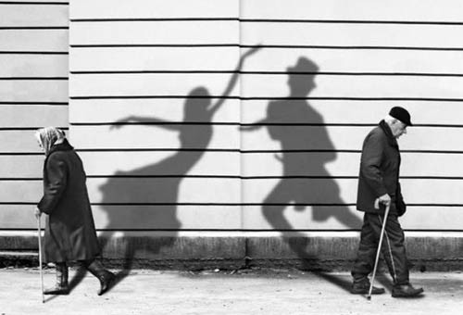
감사합니다.

